Slide 1
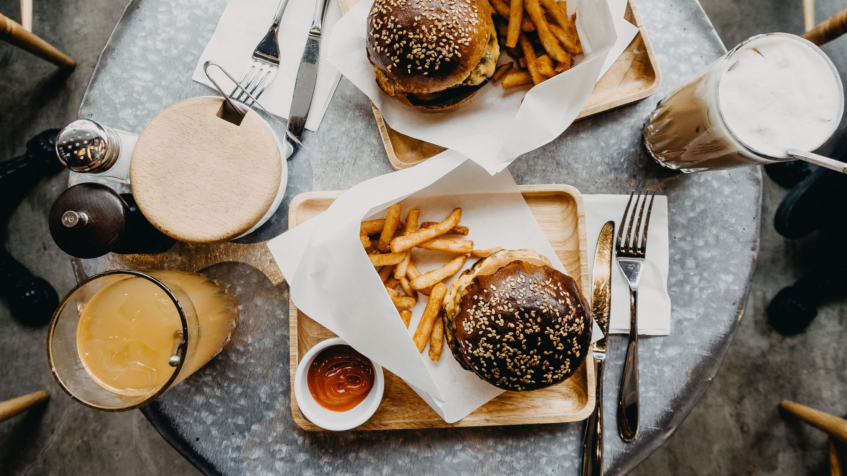
Essen aus verschiedenen Ländern
Von: Luka, Imran ,Matthias, Lorenz,Johann

Slide 2

Unsere Idee:
Unsere Idee:
Unsere Idee:
Willkommen bei EAVL (Essen aus verschiedenen Ländern)! Wir bringen dir jeden Monat die kulinarische Vielfalt eines neuen Landes näher. Mit unserem Pop-up-Geschäft öffnen wir monatlich ein Fenster zur Welt, beginnend mit 12 aufregenden Destinationen wie Bosnien, Kroatien, Serbien, Westafrika, Griechenland, Mexiko, Thailand, Indien, Peru, Philippinen, Taiwan und Hongkong. Wenn unser Projekt ein Erfolg ist, planen wir, das Geschäft auch nach einem Jahr weiterzuführen. Komm und begib dich mit uns auf eine gastronomische Weltreise!
Wir wollen ein Stand up Stand/Geschäft eröffnen wo jeden Monat Essen aus einem anderen Land verkauft wird. Wir haben vor Essen aus 12 verschiedenen Ländern zu verkaufen . Also würde das Projekt 1 Jahr lang dauern . Fals es gut funktionieren würde würden wir das Geschäft nach 1 Jahr weiter betreiben.
Bosnien,Croatien,Serbien,Westafrika,Griechenland,Mexiko,Thailand,Indien,Peru,Philipienien,Taiwan,HongKong
Wir wollen ein Stand up Stand/Geschäft eröffnen wo jeden Monat Essen aus einem anderen Land verkauft wird. Wir haben vor Essen aus 12 verschiedenen Ländern zu verkaufen . Also würde das Projekt 1 Jahr lang dauern . Fals es gut funktionieren würde würden wir das Geschäft nach 1 Jahr weiter betreiben.
Bosnien,Croatien,Serbien,Westafrika,Griechenland,Mexiko,Thailand,Indien,Peru,Philipienien,Taiwan,HongKong

Slide 3

Standort
Linzer Innenstadt, Oberösterreich

Slide 4
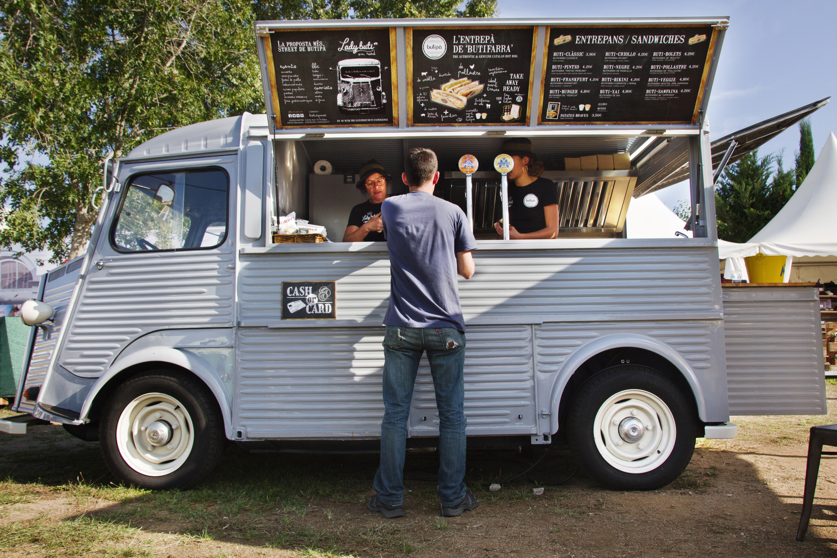
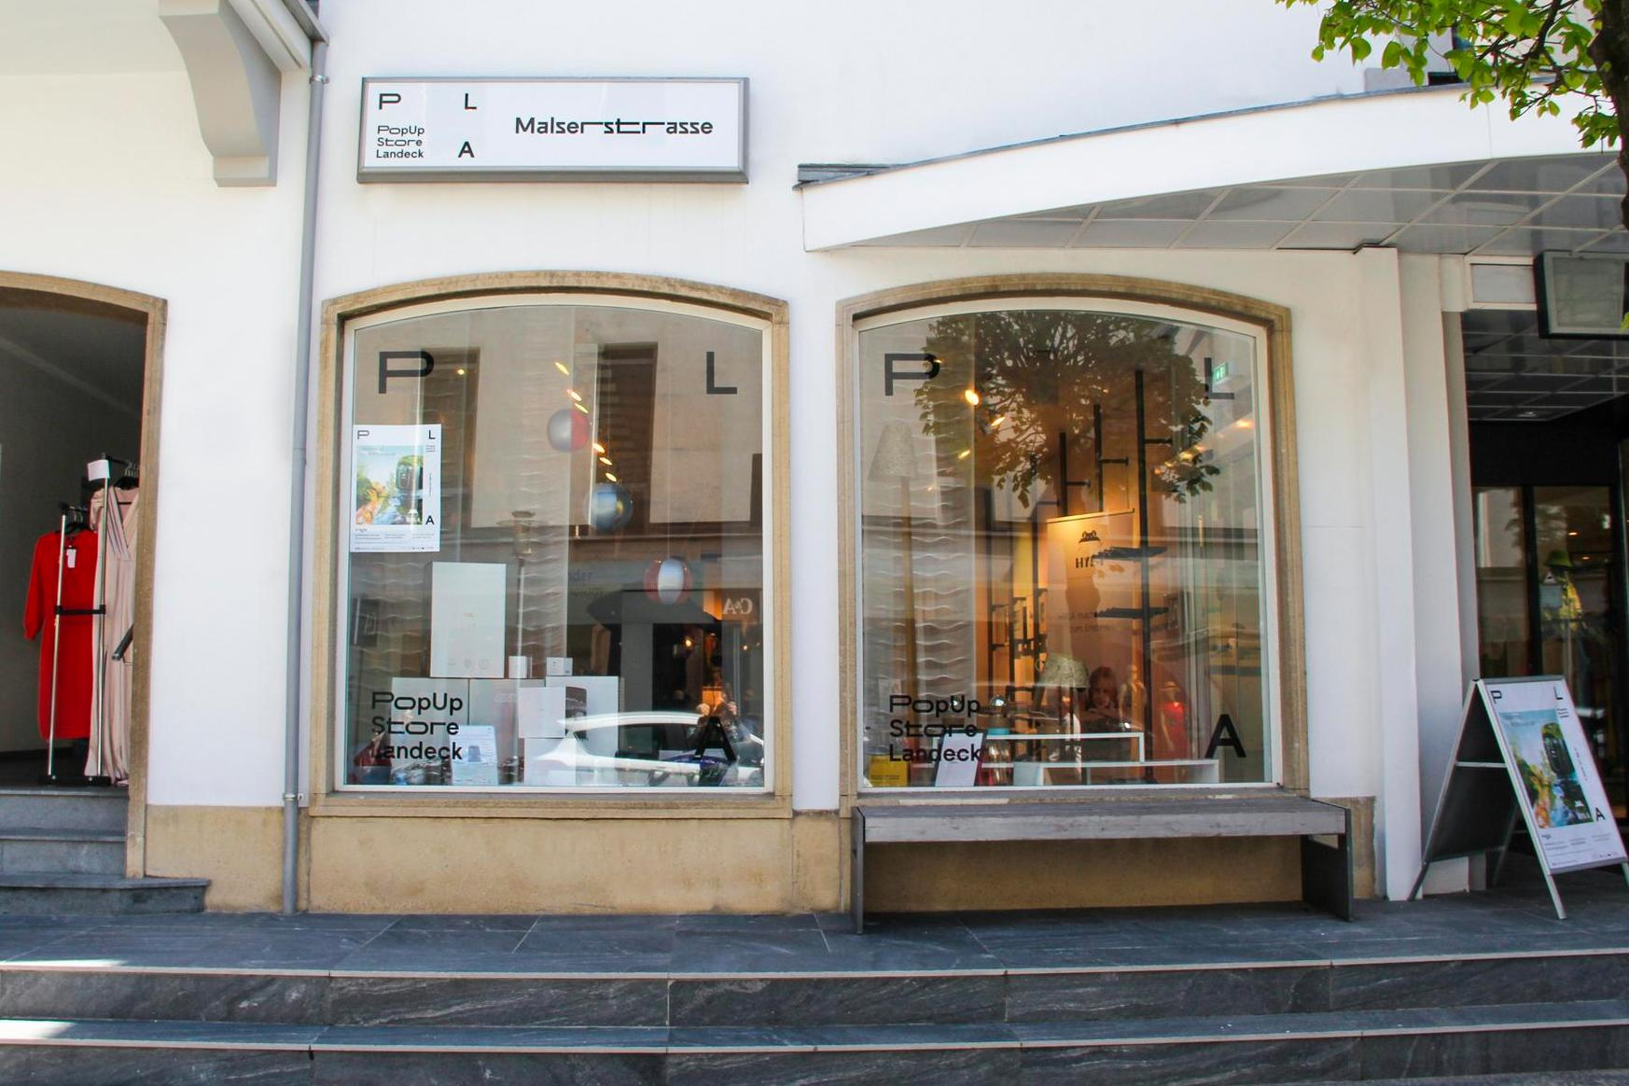
Ein Beispiel für unsere Idee:
"Dieses Foto" von Unbekannter Autor ist lizenziert gemäß CC BY-SA

Slide 5

EAVL
Essen aus verschiedenen Ländern
Logo:

Slide 6
Bildquellen:
Bild 1, 2, 3, 4 von PIXABAY

